Slide 1




ZÁKLADNÍ ŠKOLA ÚSTÍ NAD LABEM, HLAVNÍ 193, 403 31
Tel.:472731819, 472731253 Tel.řed./fax:472731480, e-mail:skola@zsmojzir.cz
VÝUKOVÝ MATERIÁL ZPRACOVANÝ V RÁMCI PROJEKTU
MODERNÍ ŠKOLA
Registrační číslo projektu: CZ.1.07/1.400/21.3095

Slide 2
Číslo klíčové aktivity: III/2
Název klíčové aktivity:
Inovace a zkvalitnění výuky prostřednictvím ICT
Autor: Mgr. Marie Zimmermannová
Vytvořeno: 2.1.2013
Ročník: 9.
Vzdělávací oblast: Člověk a příroda – Fyzika - Elektromotor
Anotace: Výukový materiál je určen pro žáky 9. ročníku, pro výklad i
pro samostudium

Slide 3
Prvky elektrických obvodů
Elektromotor

Slide 4
Elektromotory jsou všude
Elektromotor je zařízení, které umožňuje přeměňovat elektrickou energii na mechanickou energii.
Laicky řečeno, cokoliv se otáčí a je zapojeno do elektrické zásuvky, obsahuje elektromotor. Takže elektromotor máte doma například v:
  mikrovlnce
  pračce
  mixéru
  sušičce
  počítači (větráček)
  sekačce
  pile
  vrtulníku na dálkové ovládání
  pouťových kolotočích
  a spousty spousty dalších…

Slide 5
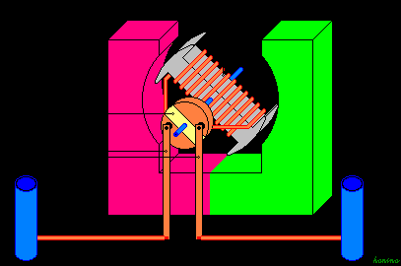
Složení elektromotoru
rotor
stator (pevná část)
trvalý magnet nebo elektromagnet
rotor (otáčivá část)
cívka (i více) s jádrem z magneticky
měkké oceli
komutátor
mění směr elektrického proudu
2 poloprstence, izolant, 2 kartáčky
  Komutátor potřebujeme, abychom cívku v magnetickém poli dokázali otáčet kolem dokola.
  Otázka: kolikrát se otočí střelka kompasu, když ji dáme vedle magnetu?
  Odpověď: maximálně o půl otočky a pak se zastaví.
  Komutátor ve vhodném okamžiku prohodí severní a jižní pól tak, aby se mohl rotor otáčet kolem dokola.
Elektromotor přeměňuje elektrickou energii
na pohybovou energii rotoru různých zařízení.
stator
komutátor

Slide 6
Elektromotor — opakování
Z jakých částí se skládá elektromotor?
Elektromotor se skládá z rotoru, statoru a komutátoru.
Jak funguje elektromotor?
Stator vytváří magnetické pole, ve kterém je umístěn rotor v podobě otáčivé cívky. Cívka se proudem zmagnetuje a otočí v magnetickém poli. Komutátor způsobí, že se cívka správně přepóluje, aby se mohla otáčet dokola.
K jaké přeměně energie v elektromotoru dochází?
Dochází k přeměně elektrické energie na pohybovou energii rotoru.
Která část elektromotoru mění směr elektrického proudu?
Komutátor
Stator je tvořen ………………. nepohyblivým trvalým magnetem
Rotor je tvořen ………………. otáčivým dočasným magnetem (cívkou)

Slide 7
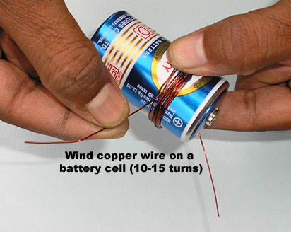
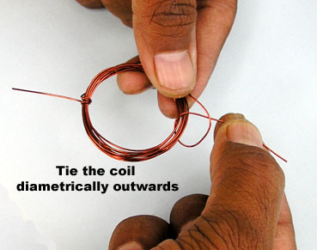
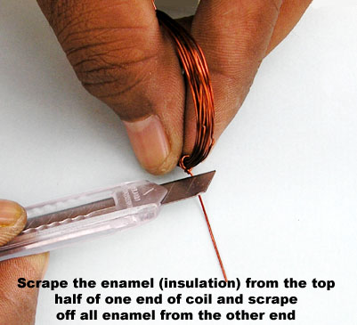
Jak vyrobit funkční elektromotor?
potřebujeme:
monočlánek (baterku)
izolovaný měděný drát
magnet na tabuli
lepicí pásku
nůž
dva velké spínací špendlíky
1. baterku použijeme jako předlohu pro vytvoření cívky o 10 až 15 závitech
2. Cívku upevníme dvěma očkami, jejichž konce směřují na protilehlé strany
3. na obou kontaktech cívky odstraníme polovinu izolace podél (jako kdybychom rozkrojili brčko podél). U obou kontaktů toto musí být na stejné straně

Slide 8
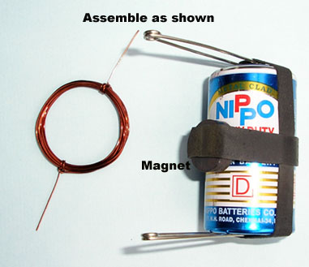
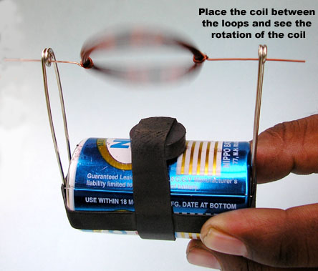
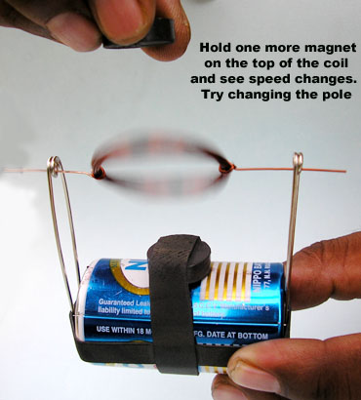
Jak vyrobit funkční elektromotor?
4. izolepou připevníme k monočlánku magnet a oba spínací špendlíky
5. vložíme cívku…
A přece se točí! ☺
6. Sledujte, co se bude dít, když budeme přibližovat další magnet.
Cívka v elektromotoru může být velmi horká!

Slide 9
Použité obrázky
elektromotor: http://www.gc.shuttle.de/gc/limbach-o/fvu/gruppe10/Seite5.htm
jednoduchý elektromotor http://www.euhou.net/index.php/exercises-mainmenu-13/classroom-experiments-and-activities-mainmenu-186/195-it-really-spins-around-simple-models-of-electric-motor

